Slide 1
做個開心快活人
佛教「慈無量心」的修習
陳家寶醫生

Slide 2
開心指數
開心，是優質生活的重要原素
「休閒 放假 開懷玩樂」
「與家人關係良好」 「與朋友關係好」 「工作愉快」

Slide 3
生活質素
好生活
物質生活
消閒生活
Good
Life
Material affluence:
possession of cars, house, and other consumer goods
+
Spare time & spare money for leisure
=
『健康不單是沒有疾病 … 是身體, 精神及社交的康泰』 世界衛生組織憲章 1970

Slide 4
外界影響
客觀生活條例
身體, 物質,
社交, 情緒
個人發展,
活動
主觀感受
身體, 物質,
社交, 情緒
個人發展,
活動
價值觀, 期望
身體, 物質,
社交, 情緒
個人發展,
活動
綜合評定
生活質量
生活質素模型 (Schalock. 1996. Quality of Life Vol. 1)

Slide 5
心隨境轉 境隨心轉
『開心又過一日，唔開心又過一日，所以應該開心地生活…』

Slide 6

樂
樂
外樂 內樂 法樂樂
天樂 禪樂 涅槃樂

Slide 7
六欲
眼
耳
意
鼻
身
舌

Slide 8
五欲之樂
為五識（眼、耳、鼻、舌、身）緣五境（色、聲、香、味、觸）所生之樂

Slide 9
貪 瞋 痴
困擾情緒的由來

Slide 10
貪 瞋 痴
惑
業 苦
身 語 意 苦 壞 行
苦 苦 苦

Slide 11
樂極生悲
知足常樂

Slide 12
轉「貪」為「勤」
念念無常
知足常樂

Slide 13

負面情緒
悲哀 憤怒 恐懼 憂慮 嫉妒 討厭

Slide 14
負面情緒的正面訊息
悲哀 → 應珍惜現在所擁有的
憤怒 → 不公平，要作出改變
恐懼 → 有危險，要保護自己
憂慮 → 要集中精神，周詳計劃
討厭 →需要擺脫或改變

Slide 15
化「瞋」為「慈」
慈悲無量

Slide 16
慈無量心
一切眾生皆畏於苦，貪著於樂。瞋為苦因緣，慈是樂因緣。眾生聞是慈三昧，能除苦、能與樂；故一心懃精進，行是三昧。
《大智度論》 （大正二五．二０九上）

Slide 17
『任何人都會生氣，這沒有什麼難的。 但要能適時適所、以適當的方式對適當的對象恰如其分地生氣，可就難上加難。』
《亞里斯多德，尼可馬亥倫理學》

Slide 18
轉「痴」成「智」
正見 正知

Slide 19
佛教生活的智慧
轉貪為勤 知足常樂
化瞋為慈 喜樂自在
轉痴成智 正見正知

Slide 20
四無量心
慈 悲 喜 捨
大智度論二十曰：「四無量心者，慈悲喜捨。」

Slide 21
『慈者同與喜樂因果故』
《十地經論》

Slide 22
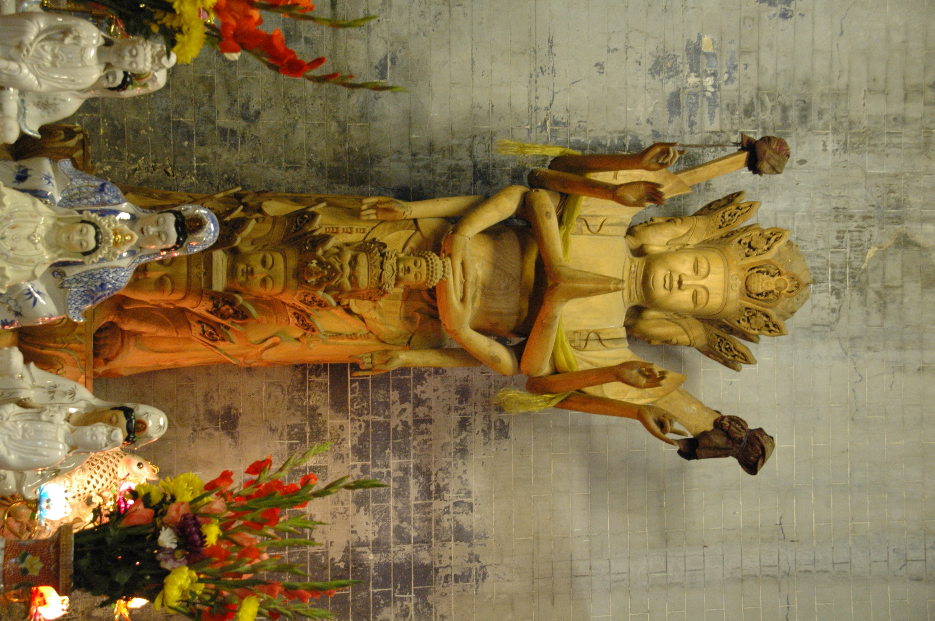
慈無量心
慈，梵語 maitrya，巴利語 metti
慈為與樂
無瞋
眾生緣慈
法緣慈
無緣大慈

Slide 23
眾生緣慈
『即觀一切眾生猶如赤子，而與樂拔苦，此乃凡夫之慈悲。然三乘（聲聞、緣覺、菩薩）最初之慈悲亦屬此種，故亦稱小悲』《大智度論卷四十》
『慈之所緣一切眾生，如緣父母妻子親屬』《大般涅槃經》

Slide 24
法緣慈
『』
『指開悟諸法乃無我之真理所起之慈悲。係無學（阿羅漢）之二乘及初地以上菩薩之慈悲，又稱中悲』《大智度論卷四十》
『法緣者不見父母妻子親屬，見一切法皆從緣生』《大般涅槃經》
『無心觀法，而於諸法自然普照，如日照物無所分別』

Slide 25
無緣大慈
『無心觀理，而於平等第一義中，自然安住』《涅槃經》
『無緣者不住法相及眾生相』《大般涅槃經》

Slide 26
無緣大慈
『為遠離差別之見解，無分別心而起的平等絕對之慈悲，此係佛獨具之大悲，非凡夫、二乘等所能起，故特稱為大慈大悲』
《大智度論卷四十》《北本大般涅槃經卷十五》

Slide 27
無緣大慈
『已能善入無量正定，為度眾生示現世身，以三解脫修習其心，有大智慧福德圓滿，無緣大慈無礙大悲，憐憫眾生猶如赤子』
《大乘本生心地觀經》

Slide 28
佛陀的四無量心
昔佛在世時，曾授提婆達多鹽湯，因提婆達多好吃酥膩食物，頭痛腹滿，受大苦惱，不堪忍受，呻吟稱念：【 ... 佛不記冤而救之，以慈使其樂，以悲拔其苦，以其痊癒而喜，不分冤親而平等救治，即是大慈，大悲，大喜，大捨得四無量心。 ... 】

Slide 29
無量
無量有二種：一者實無量，諸聖人所不能量。譬如虛空、涅槃、眾生性不可量。二者有法可量，但力劣者不能量。
《大智度論》 （大正二五、二一０下）

Slide 30
同理心
了解他人的感受
行為模仿

Slide 31
同理心
源自杏仁核及其與視覺皮質的聯結
恆河猴的實驗

Slide 32
利他主義
莫問鐘聲為誰而響，不是別人，正是為你
幫助自己，幫助別人

Slide 33
自他不二
『應知由自利故能利他，非不能自利能利他』
『應知由利他故能自利，非不能利他故能自利』
《淨土論》

Slide 34
止觀
「止」，梵語奢摩他、Samatha，是使心念集中於所觀察的對象
「觀」，梵語毗缽舍那、Vipasyana，是在「止」的基礎上，以智慧思維抉擇真理

Slide 35


禪
「禪定」與「禪宗」
「禪那」：即禪定；意譯思維修，靜慮；收攝散心，繫於一境，不令動搖，進而逹到三昧的境界（心意之自主與自由）
禪：從禪出教
三學：戒、定、慧
止觀：「止」是「心一境性」，「觀」是「妙觀察慧」，；修止（奢摩他）可得定，修觀（毘鉢舍那）可以成慧

Slide 36

禪
內證與外證
說似一物即不中
言語道斷，心行處滅
乃至無有文字語言，是真入不二法門
唯佛與佛乃能相知

Slide 37
坐禪的效應
忍耐心的增強
意志力的堅固
思考力的增進
迅速地使頭腦府冷靜
情緒的安定
提高行動的興趣和效率
形成更圓滿的人格
節錄自佐藤幸治《禪的效應》

Slide 38
坐禪對身體的好處
神經過敏症
胃酸過多或過少
鼓腸疾
結核病
失眠症
消化不良
慢性胃下垂
胃、腸的蠕動過於緩慢
慢性便秘
下痢
膽結石
高血壓
節錄自長谷川卬三郎《新醫禪學》

Slide 39
禪與生活
王維《終南別業》
“中歲頗好道，晚家南山陲。 興來每獨往，勝事空自知。 行到水窮處，坐看雲起時。 偶然值林叟，談笑無還期 。”
禪畫
動禪
生活禪

Slide 40
念住
RIGHT MINDFULNESS
正念

Slide 41
四念住 身、受、心、法
『正身自重，一其心念，不顧聲色，善攝心法，住四念處』
『身身觀念住，精勤方便，不放逸行，正智正念，寂定於心，乃至知身；受、心、法法觀念住，精勤方便，不放逸行，正智正念，寂定於心，乃至知法』
《雜阿含經》

Slide 42
專注覺察：正念的修習
萬物靜觀皆自得
安住當下
念住，心繫念在某一境界上而使分明現前

Slide 43

覺察呼吸
無論你在那裡，呼吸與你時刻相伴，專注於呼吸，可把你帶回當下－此時此地
基本要訣：頭、頸、背部保持垂直，以挻直莊嚴的姿勢，反映內在自主、耐心和覺察的態度
練習時可坐在椅子上或地上

Slide 44
慈心
寛恕
無瞋
慈為與樂

Slide 45

無量
無限量
心念的擴展
願我…我的至親…朋友…各界人士…敵人

Slide 46
慈心襌
十二門禪中之四禪也。一慈無量心，能與樂之心也。…此四心普緣無量眾生，引無量之福故名無量心。又平等利一切眾生，故名等心。此四心依四禪定而修之，修之，則得生色界之梵天，故云四梵行。

Slide 47
慈心襌
「初生慈願，唯及親族知識。慈心轉廣，怨親同等皆見得樂。是慈禪定增長成就故，悲、喜、捨心亦如是。」 《大智度論》

Slide 48
慈心襌
願我…我的至親…朋友…各界人士…敵人
願眾生無敵意
願眾生無仇恨
願眾生身心無礙
願眾生喜樂自在

Slide 49
慈定
『住慈定者，刀、毒、水、火皆不能害。必致無災横而命終。』
《阿毘達磨大毘婆沙論》

Slide 50
五停心觀
『修慈悲觀以對治瞋』

Slide 51
善待自己 善待別人 日行一善
心理教育 每日一事

Slide 52
絶不殺生
止持

Slide 53
布施
作持
解困
對治我執
喜悅的共嗚
福德增長

Slide 54



布施
財施 法施 無畏施
大施 第一義施
無緣布施 三輪體空

Slide 55
化瞋為慈 喜樂自在
心的運動

Slide 56
正語、正業、正命
「戒律」的重要
在家戒
出家戒
菩薩戒

Slide 57
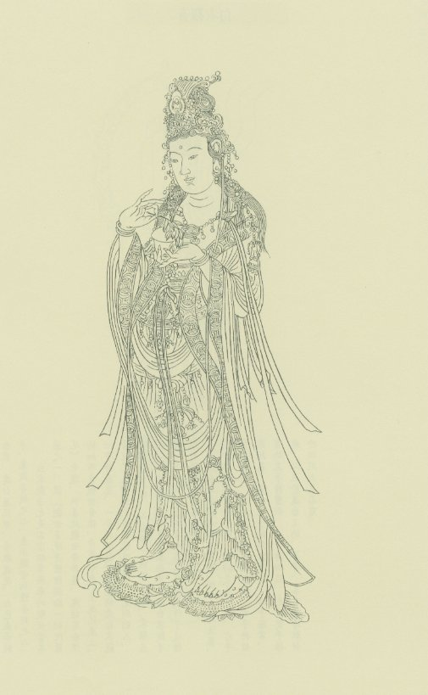
四大菩薩
大悲觀世音菩薩

Slide 58
『慈悲即觀音』《六袓壇經》
念咒…大悲咒…六字大明咒…修心修褔

Slide 59
應化身
『以大慈悲觀察一切苦惱眾生，示應化身，廻入生死園，煩惱林中，遊戲神通』
《淨土論》

Slide 60
十二功德
『眠於安樂，醒於安樂，不作惡夢，為人人所愛，也為非人所愛，眾神守護，火、毒、刀所不能傷。心即統一，顏色清淨，臨終不昏迷。縱然不達最上，必至梵天界』
《彌蘭王之問》

Slide 61
情緒病測量法
身體方面 | 精神方面
頭痛 | 心情煩躁，易發脾氣
失眠 | 精神緊張，難以鬆弛
身體虛弱 | 情緒低落，提不起勁
胸口翳悶 | 腦海裡不停想著不愉快的事情
腸胃不適 | 覺得自己冇用
疲倦 | 精神難以集中
多夢，睡醒後好像沒睡過一樣 | 覺得將來無乜希望
週身骨痛 | 覺得唔想做人
在過去四星期，您是否經常有右列表中四個或以上的徵狀
在過去四星期，您是否受到上述四個彧以上的徵狀帶來困擾
在過去四星期，您的社會功能(例如:工作/社交/ 家庭關係/處理家務等)是否受到上述四個或以上的徵狀帶來影響

Slide 62
常見的情緒病
憂慮症狀患者持續對生活感到憂慮，甚至難以控制自己的思想。終日坐立不安、失眠及工作效率下降
心情惡劣患者持續對生活感到抑鬱、煩躁或對事情失去興趣。久而久之更會覺得做人 沒有意義

Slide 63
正念減壓課程
「正念減壓療程」立意在輔助(而非取代)一般的醫療行為，其目的乃在教導病患運用自己內在的身心力量，為自己的身心健康積極地做一些他人無法替代的事——培育正念。參與療程的病患通常各自患有不同的生理或心理疾病，包含頭痛、高血壓、背痛、心臟病、癌症、愛滋病、氣喘、長期性疼痛、肌纖維酸瘤、皮膚病、與壓力有關的腸胃病、睡眠失調、焦慮與恐慌症等等。

Slide 64
正念認知療法
「正念認知療法」所針對的病患，是曾患過一次以上的抑鬱症，但接受藥物治療後已經康復的患者。正念認知療法與正念減壓療程的主要差異在於，前者增加一部分「認知行為療法」(CBT)對抑鬱症病患的訓練內容

Slide 65
《諸佛世尊，皆出人間，非由天而得也》 《我亦是人數》
《增一阿含經》

Slide 66
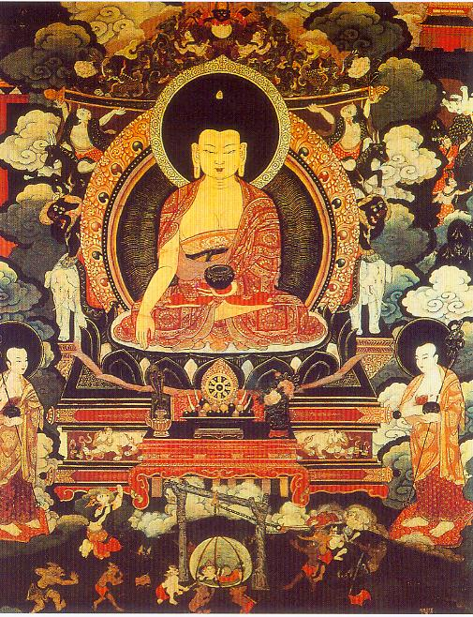
人間佛陀

Slide 67
離苦得樂 解脫自在
智慧所生之樂
不為苦而悲，不為樂而喜， 非無苦無樂，無執著苦樂。

Slide 68
做個開心快活人
完
佛教「慈無量心」的修習

